Slide 1
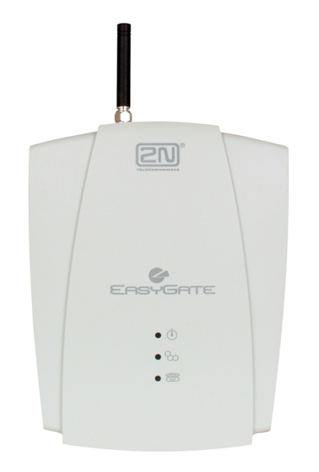
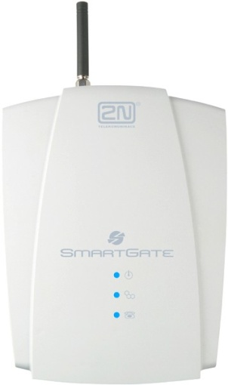
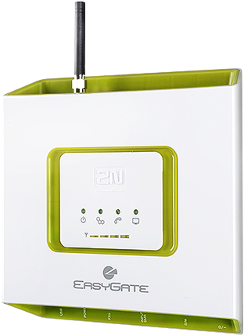
CONEX, spol. s r.o.
ANALÓGOVÉ GSM BRÁNY 2N®

Slide 2
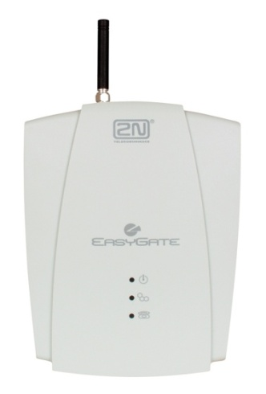
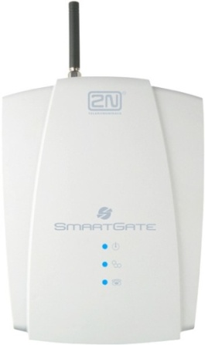
Analógové GSM brány 2N® - verzie
 Analógové GSM brány 2N®
⇨ 2N® EasyGate PRO (vhodná náhrada pevnej linky)
⇨ 2N® EasyGate (výrazné šetrenie nákladov)
⇨ 2N® SmartGate (šetrenie, 2N® ME, Thru, Fax, SMS)
 Základné určenie
⇨ prepojenie medzi analógovými a GSM sieťami s cieľom úspory nákladov na volania do GSM
⇨ kompatibilita s akoukoľvek PBX, ktorá je vybavená analógovým portom
⇨ prenos hlasu, odosielanie SMS a faxových správ cez GSM sieť
⇨ nenahraditeľný pomocník pre komunikáciu v odľahlých miestach bez pevnej linky
2N® EasyGate PRO
2N® EasyGate
2N® SmartGate

Slide 3
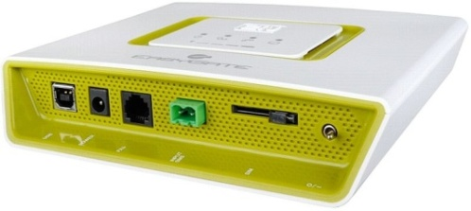
GSM brána 2N® EasyGate PRO
 Analógová GSM brána 2N® EasyGate PRO
⇨ optimálne riešenie pre miesta bez pevnej linky
⇨ 1 - kanálová GSM brána, pre všetky GSM siete
⇨ mobilná náhrada pevnej linky - mobilné riešenie - prenos hlasu (medzi GSM sieťou a koncovým zariadením s FXO rozhraním - PBX, telefón, záznamník) - GSM dátové prepojenie - prenos dát (GPRS, CSD) - prenos analógového faxu cez GSM (verzia s faxom) - odosielanie, príjem SMS
⇨ výrazné zníženie nákladov na hovory do GSM
⇨ identifikácia volajúceho z GSM siete (FSK CLIP)
⇨ presmerovanie hovorov
⇨ tarifikačné impulzy (určenie ceny alebo doby hovoru)
⇨ automatické volanie „Baby Call“
⇨ univerzálny vstup (zaslanie SMS – poruchové stavy)

Slide 4
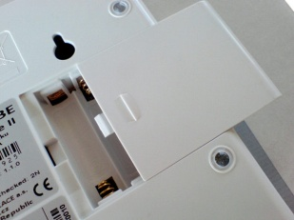
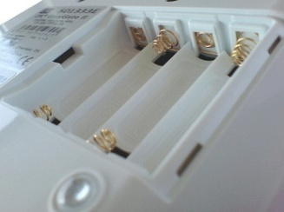
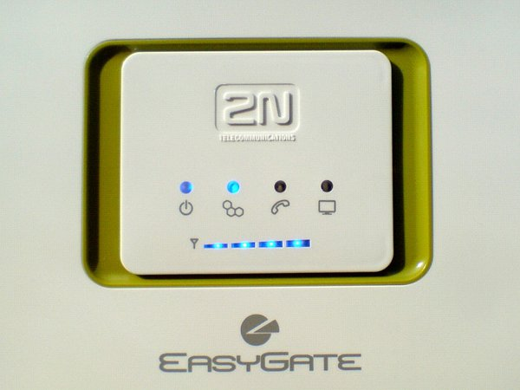
GSM brána 2N® EasyGate PRO
 Analógová GSM brána 2N® EasyGate PRO
⇨ verzia vybavená zálohovaným napájaním - odolnosť voči výpadku elektrickej siete - zaslanie SMS o výpadku / obnovení siete na jedno prednastavené číslo - dobíjacie batérie Ni-MH, typ AA - signalizácia stavu batérie pri tejto verzii - automatická SMS o stave batérie (odpojenie / pripojenie batérie, kriticky nízke napätie)
⇨ indikátor intenzity GSM signálu (4 úrovne)
Určenie 2N® EasyGate PRO
⇨ malé firmy, pobočky stredných /väčších firiem
⇨ vybavenie výťahov (k výťahovým komunikátorom)
⇨ miesta s kolísajúcou kvalitou signálu (výber optimálneho miesta príjmu – indikátor intenzity signálu)

Slide 5
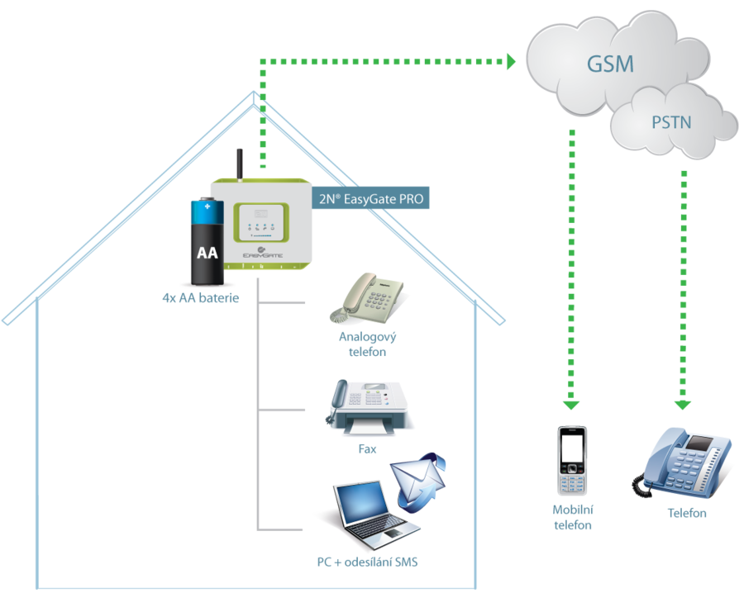
Štúdia – náhrada pevnej linky

Slide 6
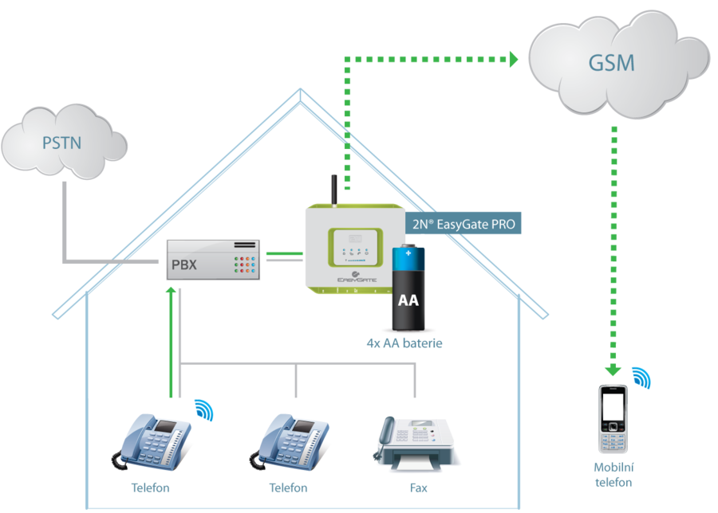
Štúdia – úspora nákladov

Slide 7
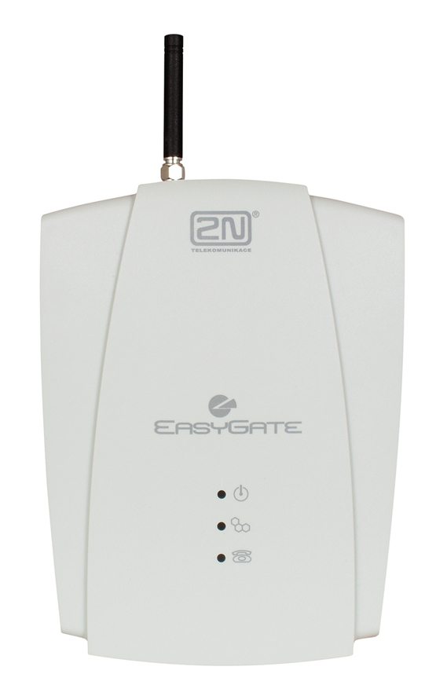
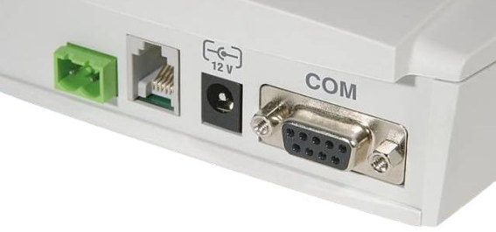
GSM brána 2N® EasyGate
 Analógová GSM brána 2N® EasyGate
⇨ jednokanálová GSM brána - prenos hlasu (medzi GSM sieťou a koncovým zar. s FXO rozhraním, telefón, záznamník) - GSM dátové prepojenie - prenos dát (GPRS, CSD) - prenos analógového faxu cez GSM (verzia s faxom) - SMS server pre odosielanie / príjem SMS
⇨ výborný pomer ceny a úžitkových vlastností (cenovo najvýhodnejšia alternatíva pevnej linky)
⇨ vysoká spoľahlivosť, jednoduché a rýchle riešenie
⇨ výrazné zníženie nákladov na hovory do GSM
⇨ CLIP FSK / tarifikácia / „BabyCall“
⇨ odoslanie SMS cez špec. vstup (možnosť dohľadu či jednoduchého zabezpečenia prerušením obvodu)
⇨ SMS správa o nedostatočnom kredite

Slide 8
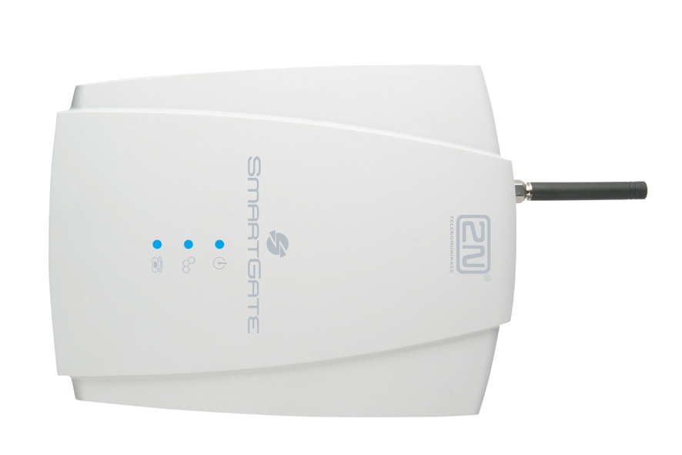
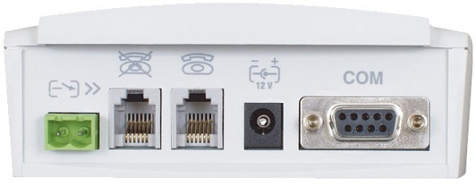
GSM brána 2N® SmartGate
 Analógová GSM brána 2N® SmartGate
⇨ jednokanálová GSM brána s pridanými funkciami
⇨ DialThru technológia (priechodzia brána, možnosť pripojenia GSM brány viac spôsobmi)
⇨ možnosť využitia rozhrania FXO aj FXS
⇨ ušetrenie analógového portu na PBX
⇨ 2N® MobilityExtension
⇨ dátové pripojenie (GPRS, CSD)
⇨ CLIP FSK, CLIR, Filtrovanie čísiel podľa tabuľky
⇨ funkcia CallBack
⇨ LCR automat (GSM brána smeruje hovory cenovo najvýhodnejšou cestou)
⇨ odosielanie a príjem SMS

Slide 9
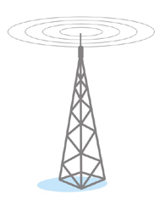
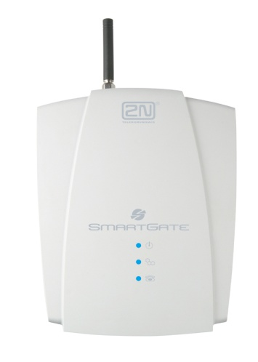
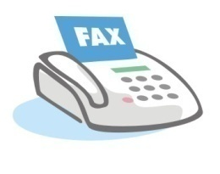
GSM brána 2N® SmartGate
 Analógová GSM brána 2N® SmartGate
⇨ odosielanie analógových faxov cez GSM sieť (verzia s faxovým modulom)
⇨ odoslanie SMS o nedostatočnom kredite na predplatených kartách
⇨ možnosť pravidelných SMS o stave brány (úroveń signálu, počet hovorov a pod.)
⇨ vysoká spoľahlivosť pri stálej prevádzke
⇨ výrazné zníženie nákladov na hovory do GSM
⇨ odoslanie SMS cez špec. vstup (možnosť dohľadu či jednoduchého zabezpečenia prerušením obvodu)
⇨ funkcia „BabyCall“
⇨ vzdialená správa
GSM
FXO FXS

Slide 10
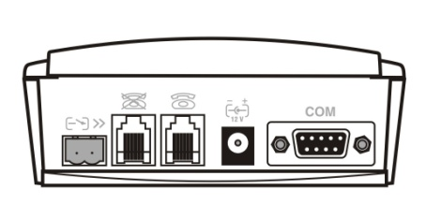
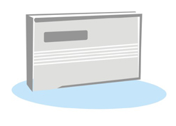
2N® SmartGate – základné prepojenie
GSM
PSTN môže byť prepojená
do FXO rozhrania.
To nie je prípustné v krajinách, kde je takéto zriaďovanie hovorov medzi GSM a PSTN sieťami zakázané !!!
RS 232
SMS vstup
Pobočková ústredňa môže byť pripojená k FXO rozhraniu
Telefón alebo CO linka môžu byť pripojené k FXS rozhraniu
PBX
Analógový fax môže byť pripojený k rozhraniu FXS

Slide 11
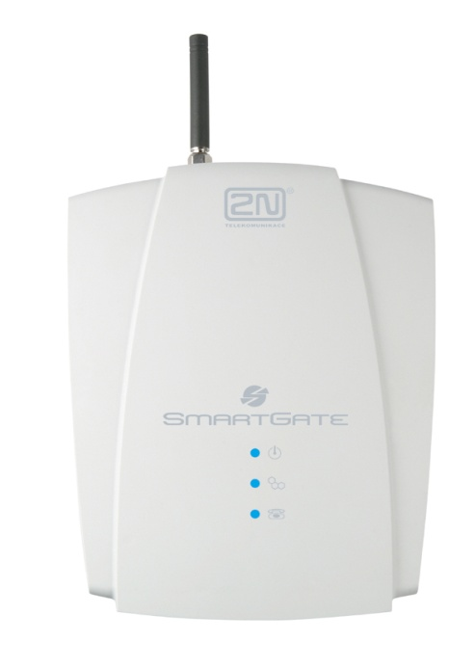
2N® SmartGate – SMS vstup
GSM
Mobilný telefón
zvoní
Zdvihnutie hovoru
2N SmartGate smeruje hovor do FXS
portu a v rovnakom čase (alebo po
naprogramovanom oneskorení) do GSM
podľa vlastnej „smerovacej tabuľky“
Voľba čísla
FXO FXS
Telefón zvoní
234567892

Slide 12
2N® SmartGate – SMS vstup
GSM
Odoslanie pred programovaného
formátu SMS
SMS vstup

Slide 13
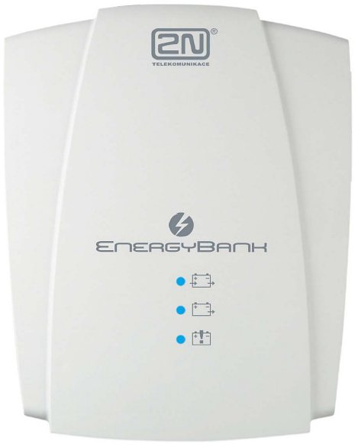
Záložný zdroj 2N® EnergyBank
 Záložný napájací zdroj 2N® EnergyBank
⇨ batériový zdroj pre zálohovanie analógových GSM / UMTS brán pri výpadku elektrickej siete
⇨ pre zariadenia s napájacím napätím 12V a max. odberom prúdu 1A
⇨ záložný zdroj je zapojený medzi sieťový adaptér a GSM bránu - automaticky zabezpečí nepretržité napájanie GSM brány - bez prerušenia spojenia
⇨ 2N® EnergyBank je primárne určený k - 2N® EasyGate - 2N® EasyGate UMTS USB - 2N® SmartGate - 2N® EasyRoute
⇨ vhodný pre zálohovanie GSM brán k výťahovým komunikátorom

Slide 14
Ďakujem za pozornosť
ANALÓGOVÉ GSM BRÁNY 2N®

